Slide 1



MVP
Jérémy MERGOUD – Le 18 juin 2021

Slide 2
Introduction

Slide 3
Introduction
Mission
Créer un premier MVP
Démontrer le fonctionnement de l’application
Réalisation d’un plan de test
Sommaire
Les quatre premières pages
Les fonctionnalités
La gestion du panier
Le plan de test

Slide 4
Les pages

Slide 5
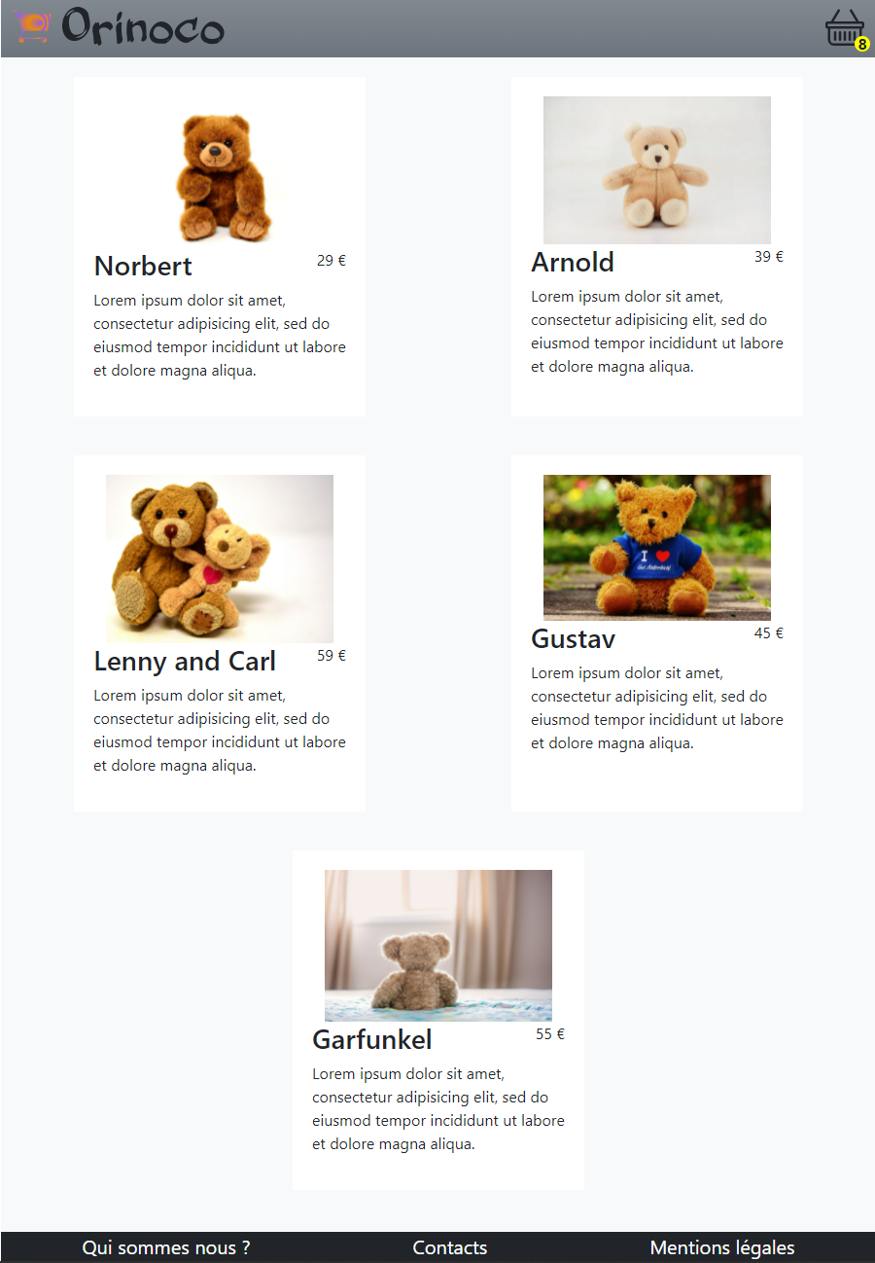
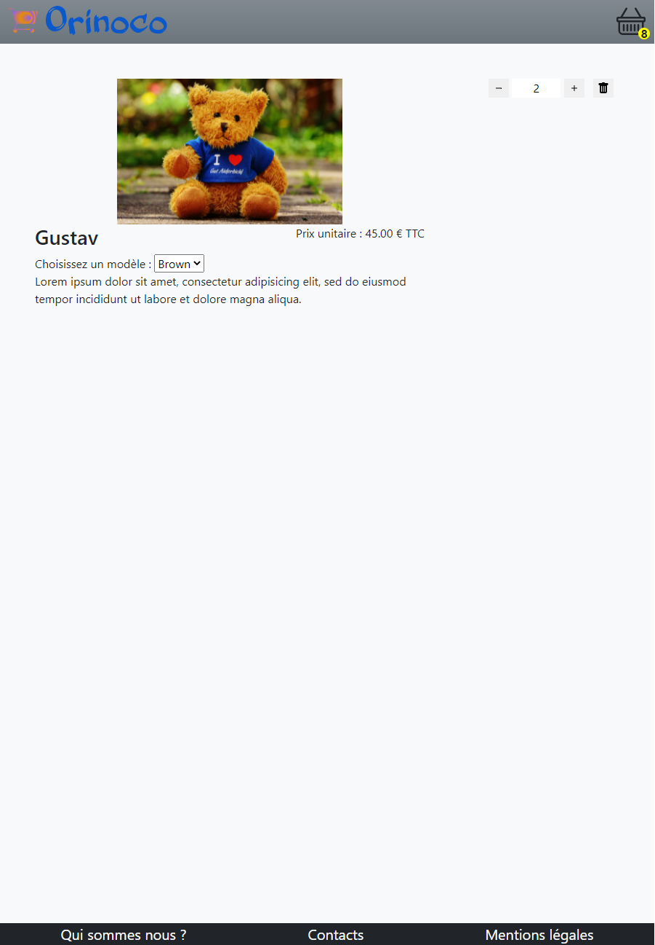
Les pages
Accueil
Page produit

Slide 6
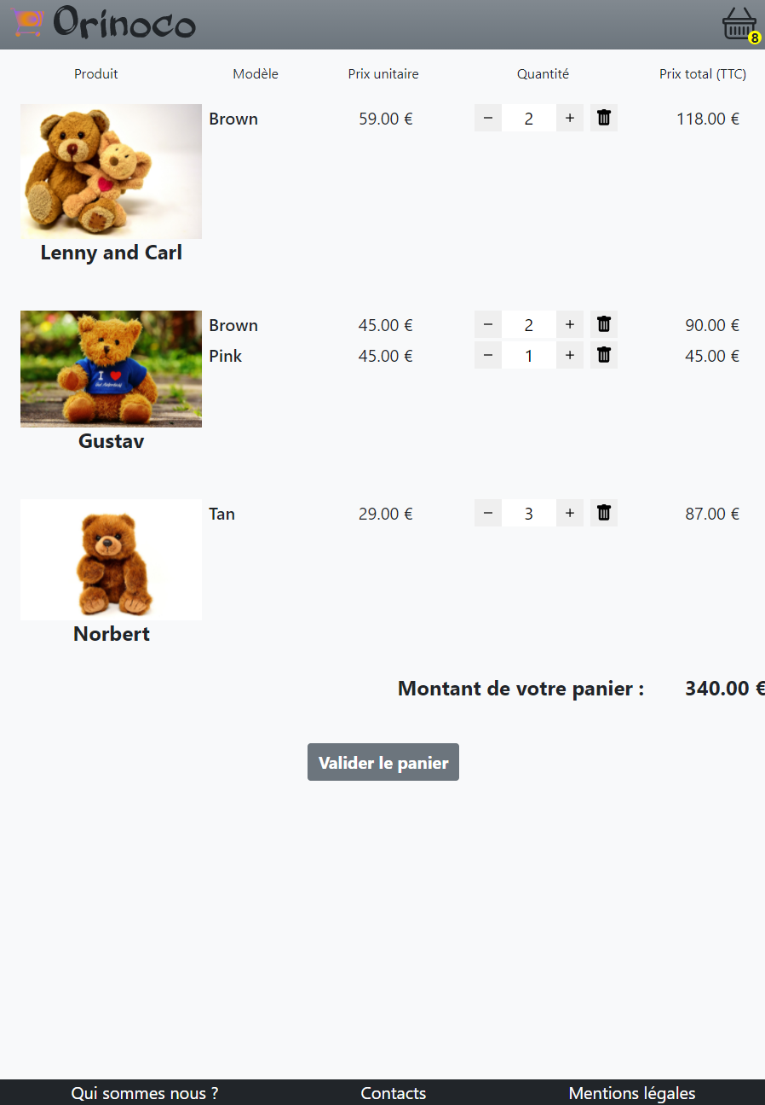
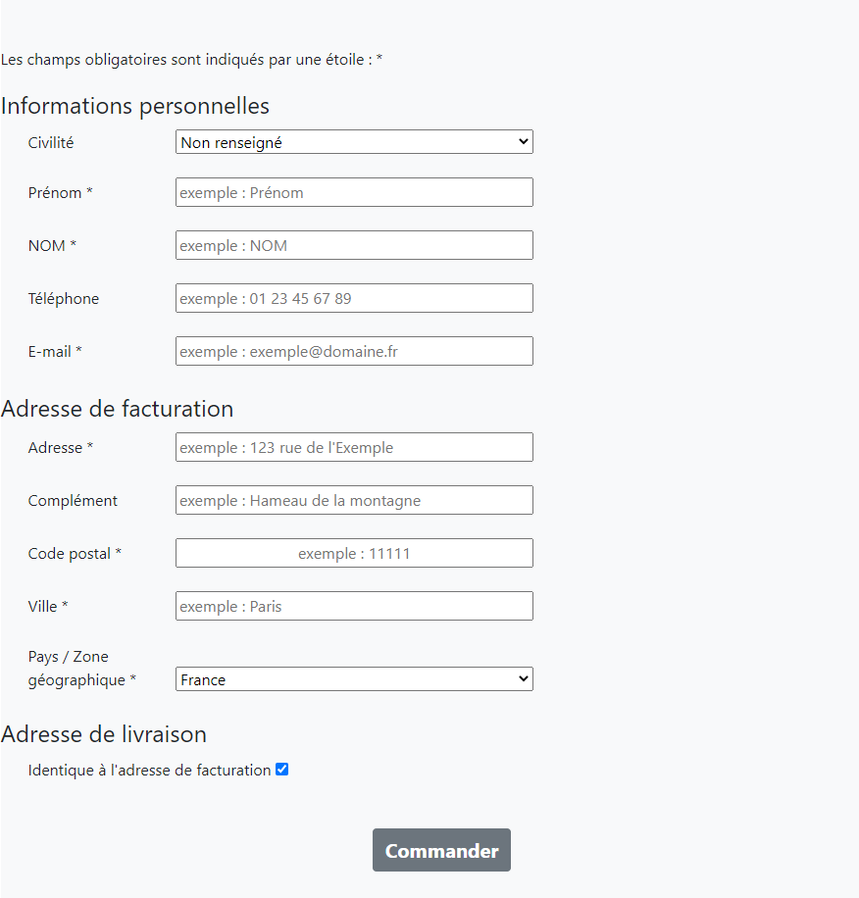
Les pages
Panier

Slide 7
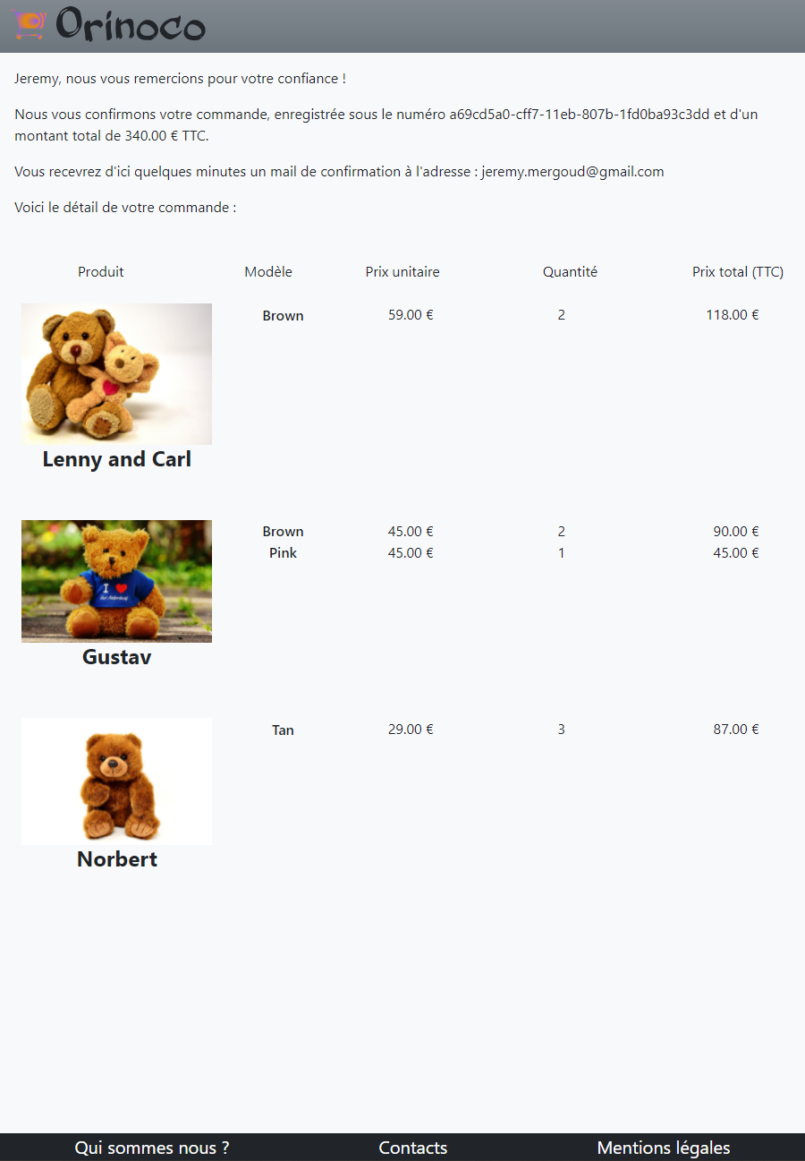
Les pages
Confirmation de commande

Slide 8
Les mécanismes
et la
gestion du panier

Slide 9
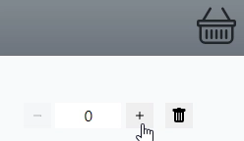
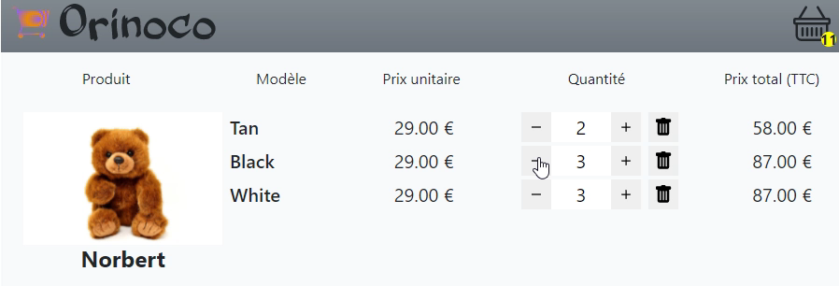
Contrôle du panier
Depuis la page produit
Depuis le panier

Slide 10
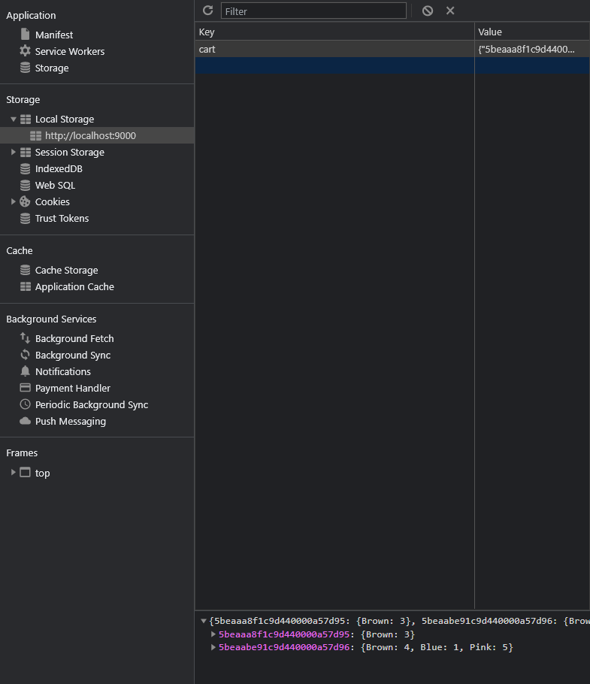
Gestion du panier
Utilisation de LocalStorage

Slide 11
Le plan de test

Slide 12
Échanges

Slide 13
Merci de votre attention

Slide 14
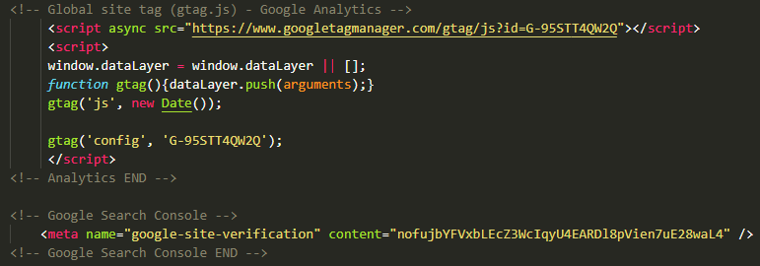

Version initiale
Version modifiée

